Slide 1
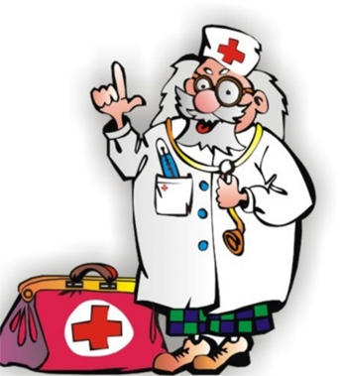
КАК НЕ ЗАБОЛЕТЬ ГРИППОМ?
ПРЕДУПРЕЖДЕН – ЗНАЧИТ ВООРУЖЕН!
Подготовила:
воспитатель 1 кв.категории
Перовская С.А.
Екатеринбург, 2017

Slide 2
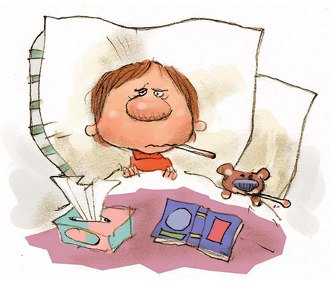
ГРИПП — острое вирусное заболевание, передающееся воздушно-капельным путем. Болезнь опасна своей непредсказуемостью.

Slide 3
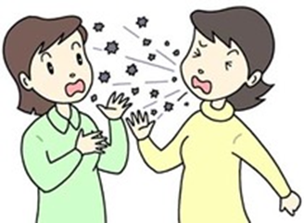
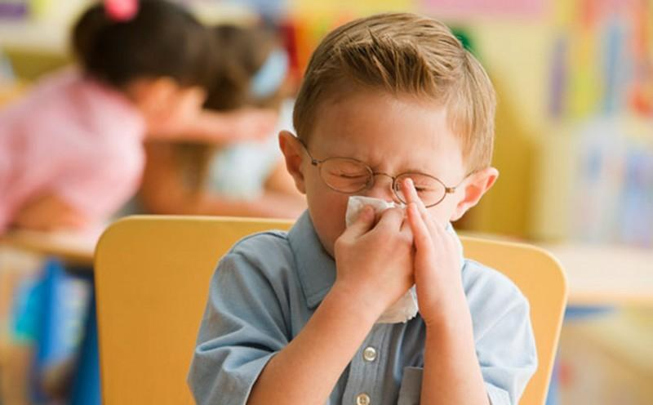
Когда существует опасность заражения?
Инфицированный гриппом человек заразен для окружающих в первые три-четыре дня, а вот маленькие детки вообще могут выделять вирус от 7 до 10 дней.
Вирусы восприимчивы к особенностям внешней среды, вне тела человека они не могут долго существовать (от 2х до 8 часов). Вирус гриппа погибает от высоких температур (75-100 градусов), а также от бактерицидных средств, среди которых перекись водорода, спирт, щелочь (содержится в мыле).

Slide 4
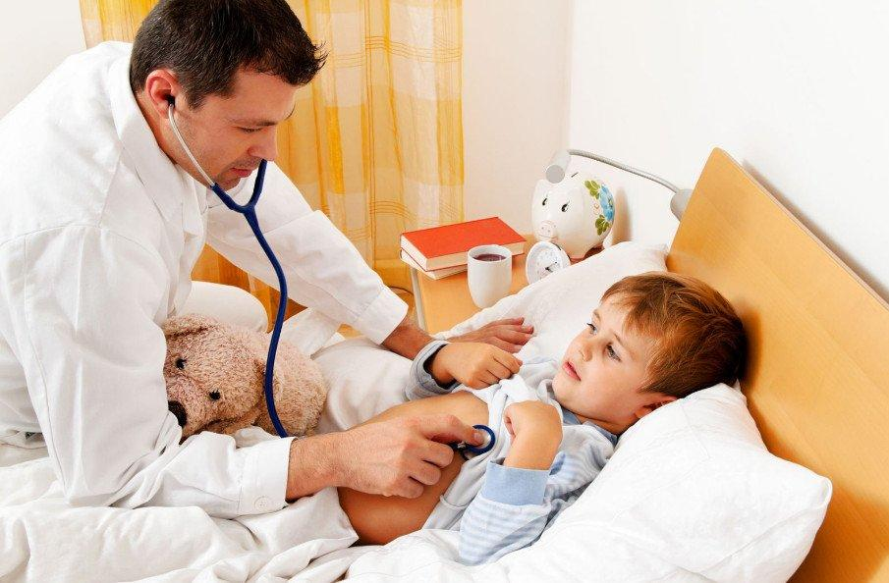
Причина заражения болезнью:
Для того чтобы понимать, от чего стоит себя и своих близких беречь, стоит вспомнить, каким образом передается вирус гриппа:
рукопожатия с инфицированным;
воздушно-капельный путь передачи – микро капли, в которых содержится вирус при чихании и кашле распространяются в воздухе, а уже оттуда попадает в дыхательные пути здорового человека, перенося болезнь;
несоблюдение правил личной гигиены.

Slide 5
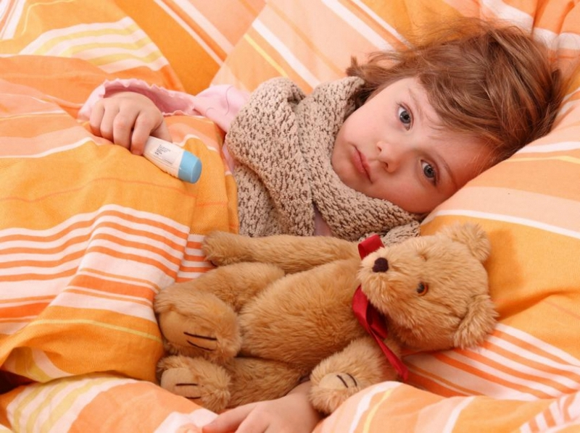
Первые признаки гриппа:
Повышение температуры до 38 и выше;
Ломота в мышцах и костях;
Головная боль, которая локализуется преимущественно в лобно-височной части;
Слабость, быстрая утомляемость;
Чихание и сухой кашель;
Покраснение глаз, боль при движении глазных яблок, светобоязнь;
Может появиться тошнота, рвота.

Slide 6
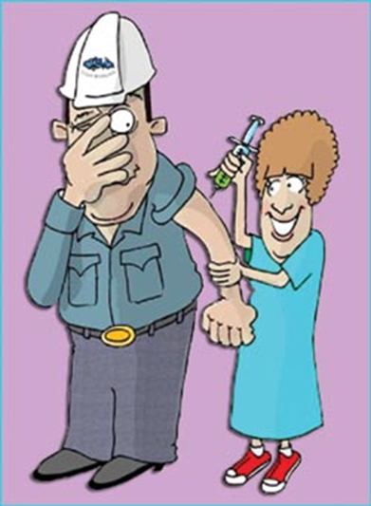
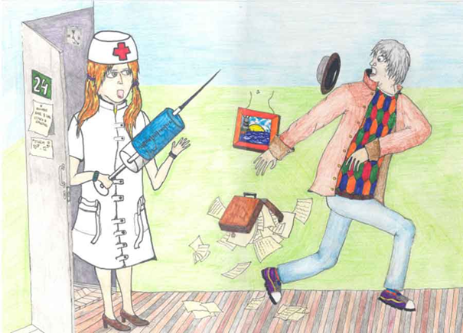
Профилактика гриппа и ОРВИ
подразделяется на специфическую и неспецифическую. Причем к первой относится именно вакцинация, которая считается самым надежным орудием против этого вируса.
Приобретенный после вакцинирования иммунитет способен оказать серьезное противостояние этой болезни.

Slide 7
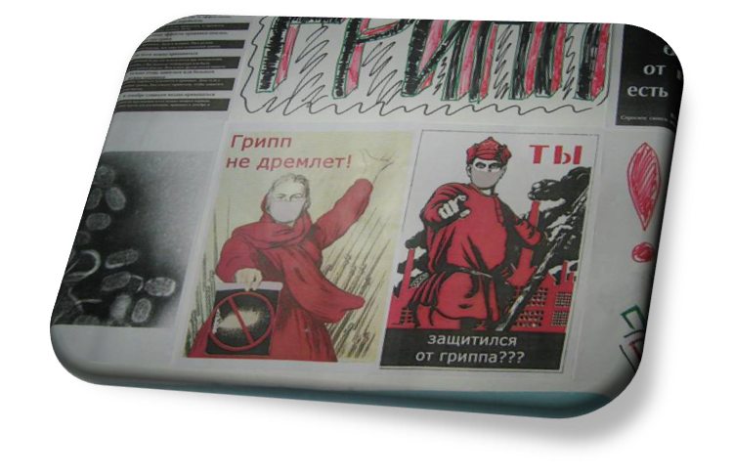
Способы неспецифической профилактики
1. Личная гигиена:
Иначе говоря, множество заболеваний связано с немытыми руками. Источник, как и прежде, больной человек. Избегать в этот период необходимо рукопожатий.
После соприкосновений с ручками дверей, уборными, поручнями в общественных местах, обработать руки антисептиком или тщательно их вымыть. Не трогайте грязными, немытыми руками нос,
глаза, рот.

Slide 8
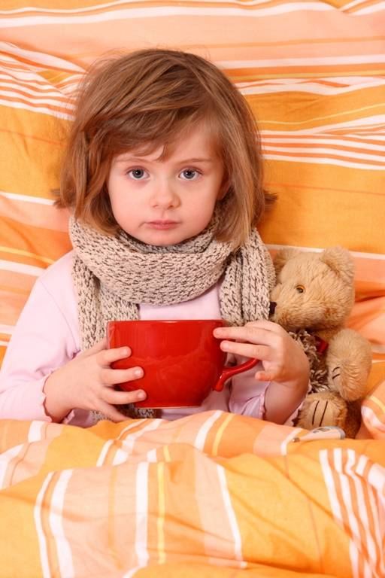
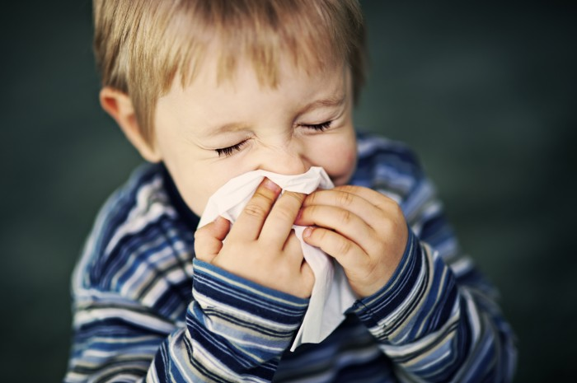
2. Промываем нос:
Даже если вы не умеете этого делать, пришла пора учиться. Сейчас многие доктора советуют увлажнять или промывать в период эпидемий нос. Это можно сделать при помощи солевого раствора (на литр воды 1 ч.ложка соли) или специальными соляными спреями, коих в аптеках множество.
3. Одеваем маски:
Причем одевать как раз стоит ее на больного человека, чтобы исключить попадание в пространство крупных частиц слюны при кашле и чихании, мелкие же частицы она не задерживает.

Slide 9
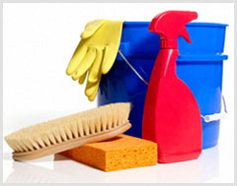
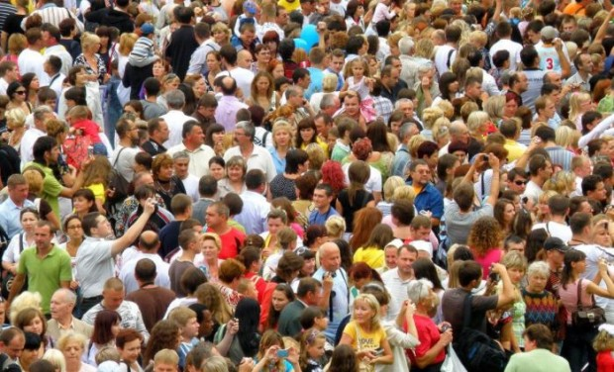
4.Тщательная уборка помещений:
Вирус любит теплые и пыльные помещения, поэтому стоит уделить время влажной уборке и проветриванию.
5. Избегайте массовых скоплений людей:
В этот период лучше воздержаться от походов в театры, цирки, кафе и прочие места, где могут оказаться инфицированные люди и где шанс подцепить вирус высок.
6. Другие методы, к которым можно отнести: сбалансированное питание и здоровый образ жизни, занятие спортом, прогулки и многое другое.

Slide 10
Эти несложные рекомендации помогут избежать болезни и сохранить свое здоровье.

